Slide 1
WIENER RINGSTRAße
Denisa Pavlíková, UČO 463219

Slide 2
Inhalt
Wiener Ringstraße
August Sicard von Sicardsburg und Eduard van der Nüll
Wiener Staatsoper
Janáček-Akademie für Musik und Darstellende Kunst
Carl von Hasenauer und Gottfried Semper
Burgtheater
Museumskomplex
Heinrich von Ferstel
Votivkirche
Universität Wien
Rote Kirche
Theophil von Hansen
Parlament
Tschechisches Vereinshaus

Slide 3
Die Wiener Ringstraße
führt mit dem Franz-Josefs-Kai rund um das historische Zentrum Wiens
Gesamtlänge: 5,2 km (mit dem Kai)
wurde 1860 – 1890 aufgebaut
steht auf der Stelle der ehemaligen Stadtbefestigung
wurde am 1. 5. 1865 geöffnet

Slide 4
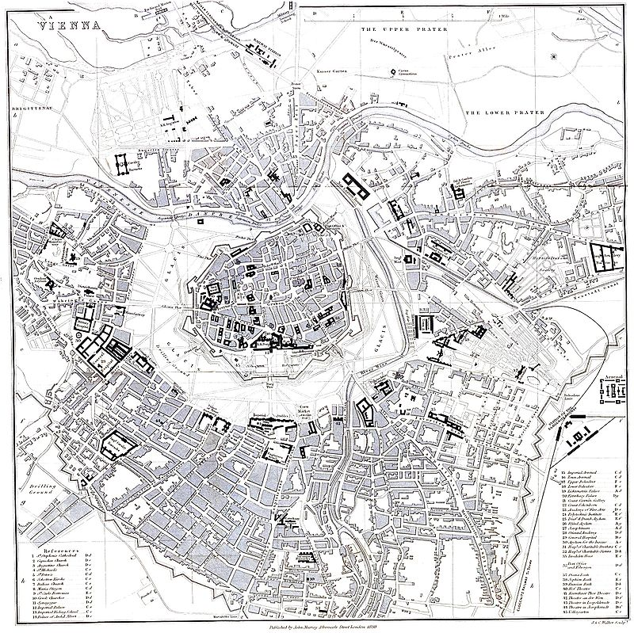
Der Wiener Stadtplan von 1858

Slide 5
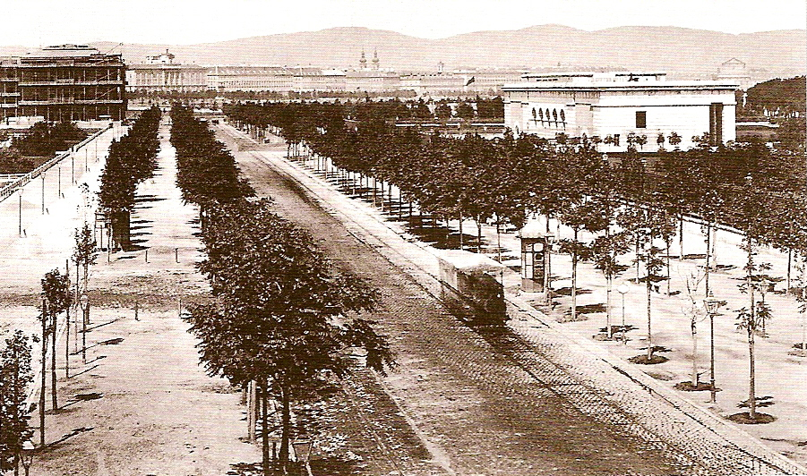
Der Burgring im Jahr 1872

Slide 6
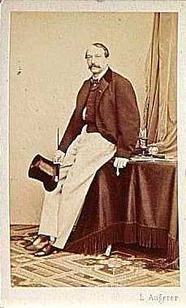
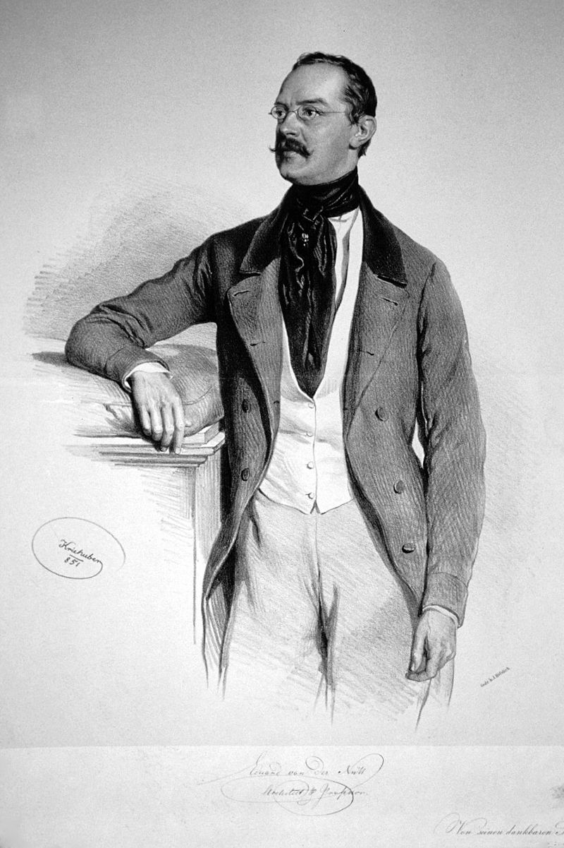
August sicard von sicardsburg
Eduard van der Nüll

Slide 7
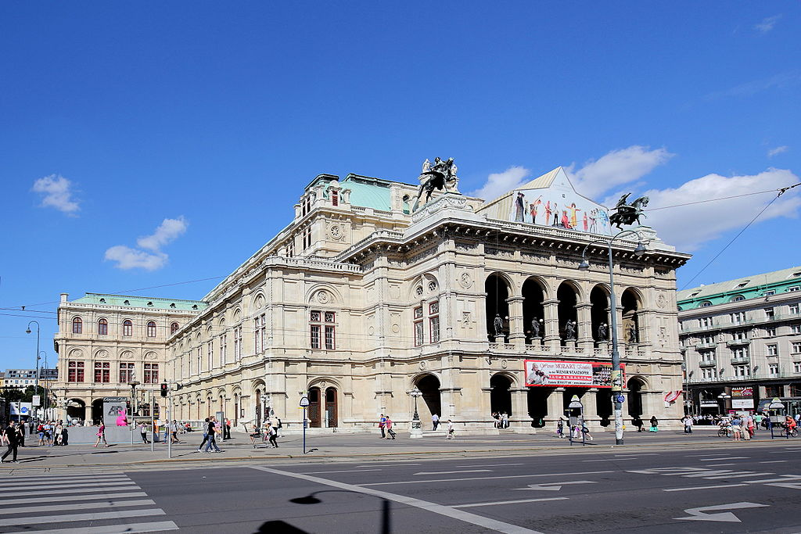
Wiener Staatsoper
Stil: Neorenaissance
„das erste Haus am Ring“
1861 – 1869

Slide 8
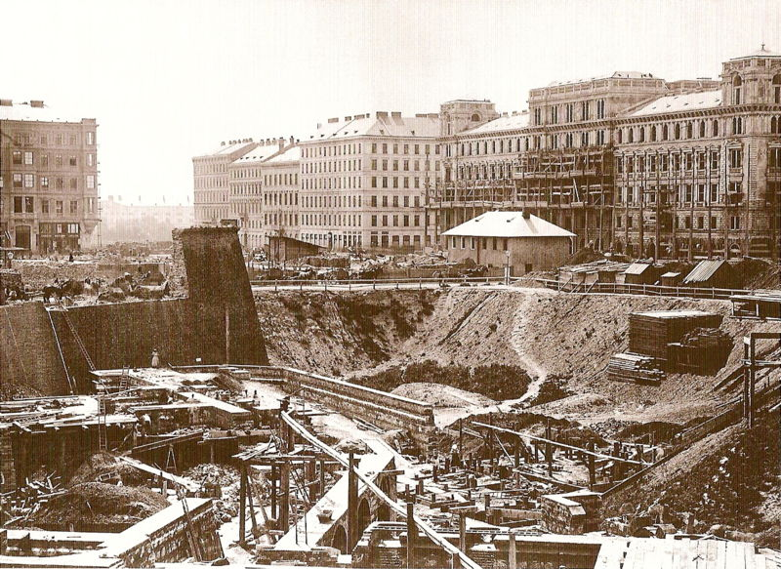
Opernhaus kurz nach Baubeginn, 1863

Slide 9
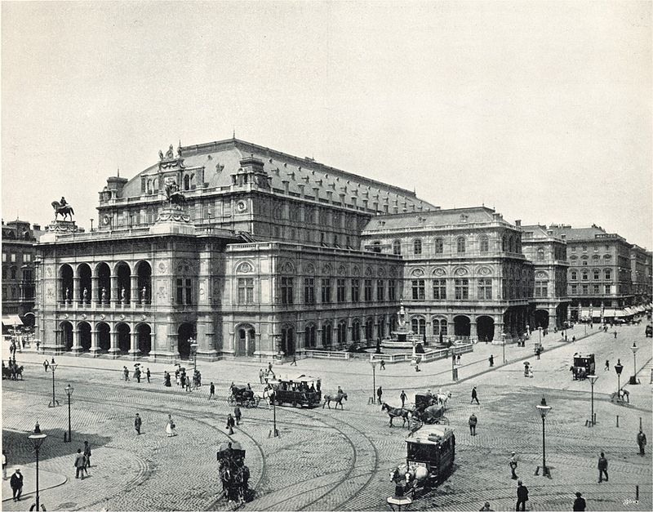
Opernhaus, 1898

Slide 10
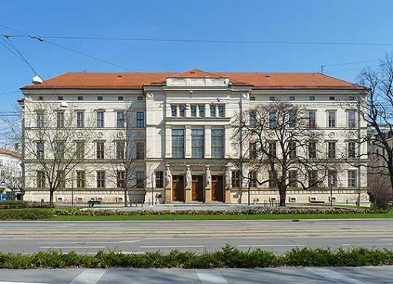
Janáček-akademie

Slide 11
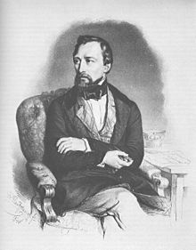
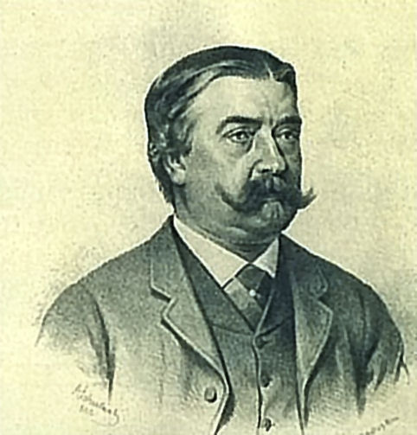
Carl von Hasenauer
Gottfried Semper

Slide 12
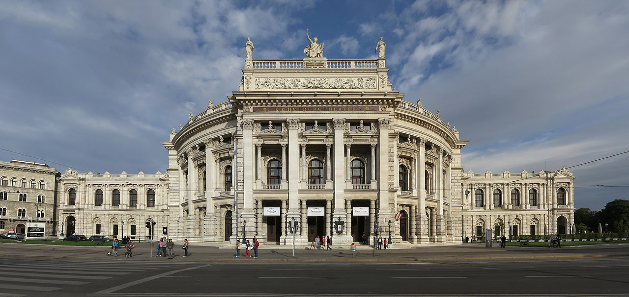
Burgtheater
Stil: italienische Hochrenaissance
Gottfried Semper: Grundriss
Carl von Hasenauer: Fassade
1874 – 1888

Slide 13
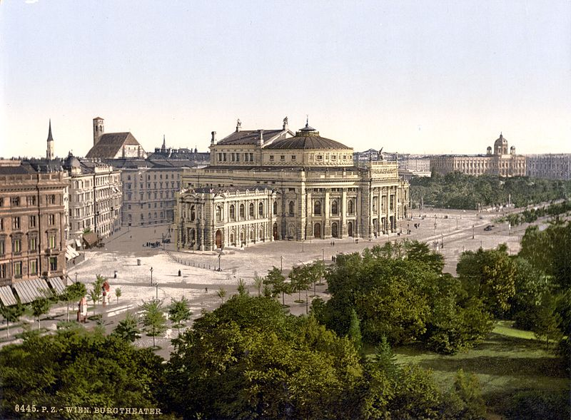
Burgtheater um 1900

Slide 14
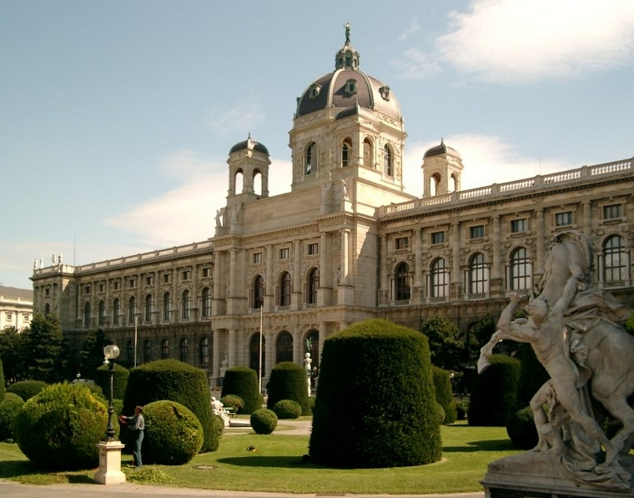
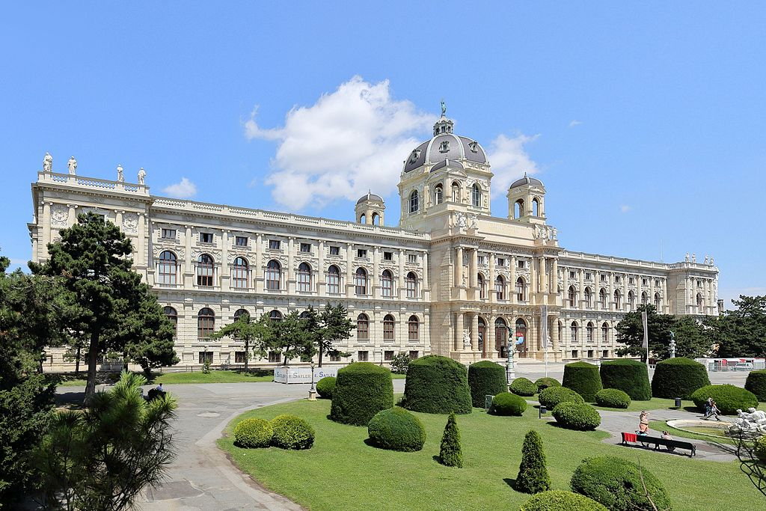
Museumskomplex
Stil: italienische Renaissance
Kunsthistorisches Museum
(1871 – 1891)
Naturhistorisches Museum
(1871 – 1889)

Slide 15
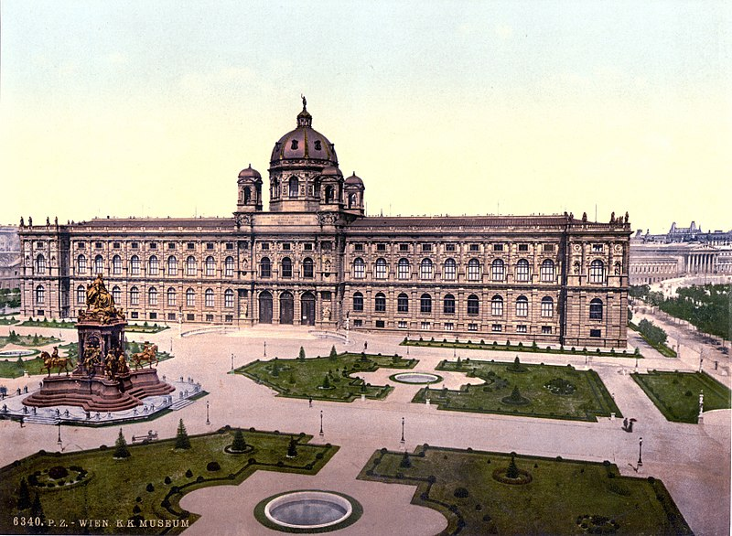
Naturhistorisches Museum um 1900

Slide 16
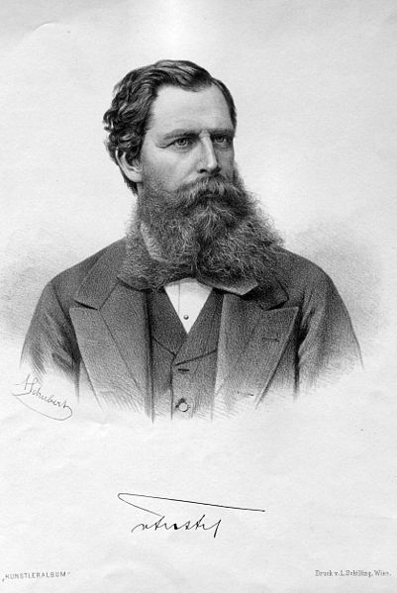
Heinrich von Ferstel

Slide 17
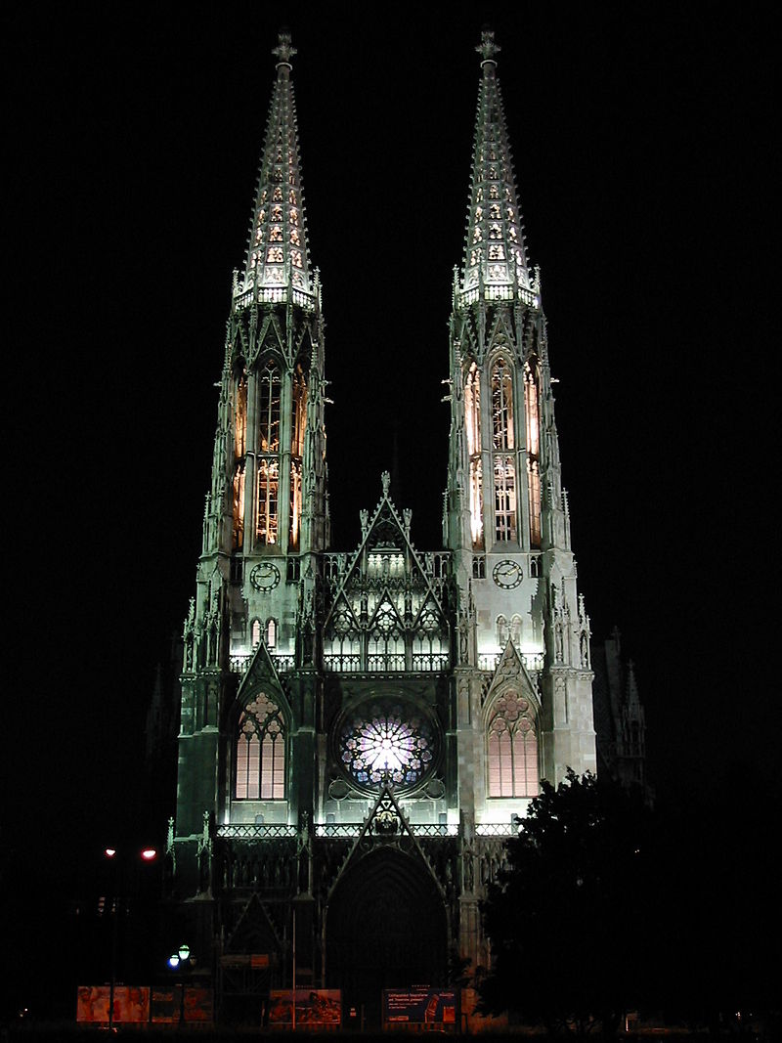
Votivkirche
Stil: Neogotik
1856 – 1879
einziger Sakralbau
dreischiffige Basilika

Slide 18
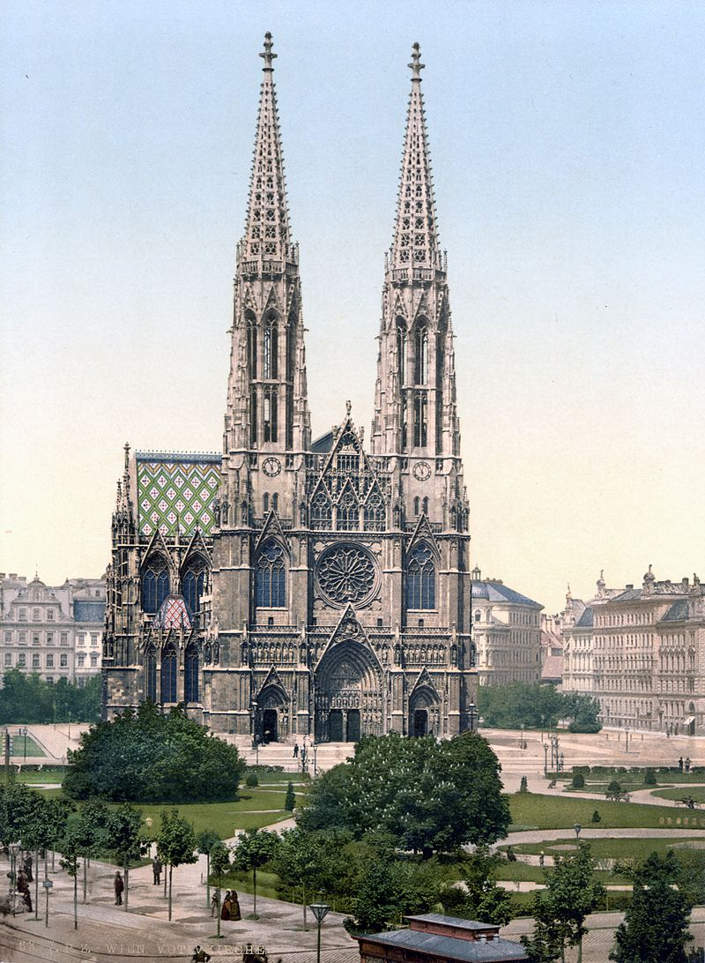
Votivkirche um 1900

Slide 19
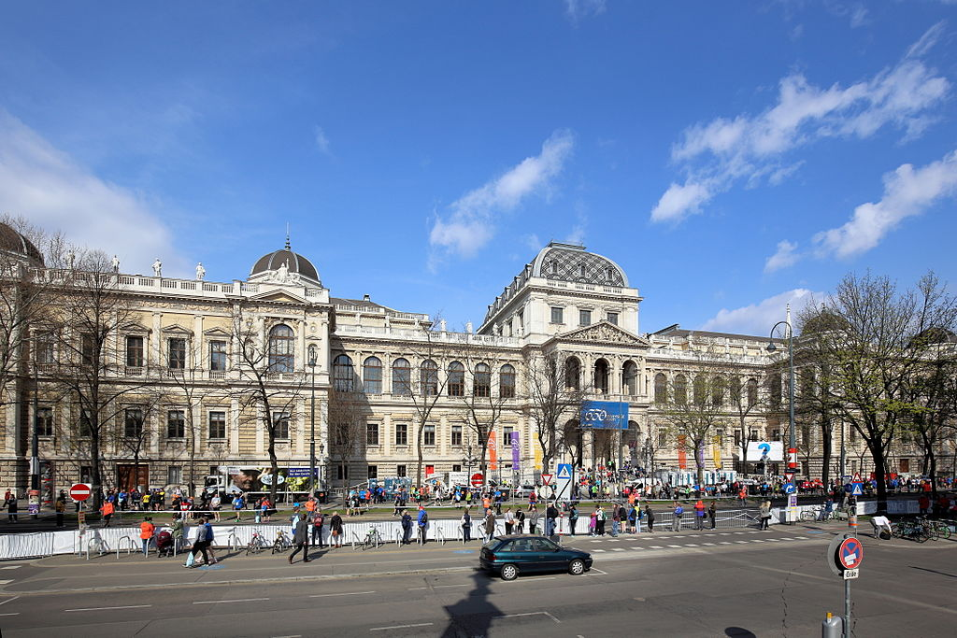
Universität Wien
Stil: italienische Hochrenaissance
1877 – 1884

Slide 20
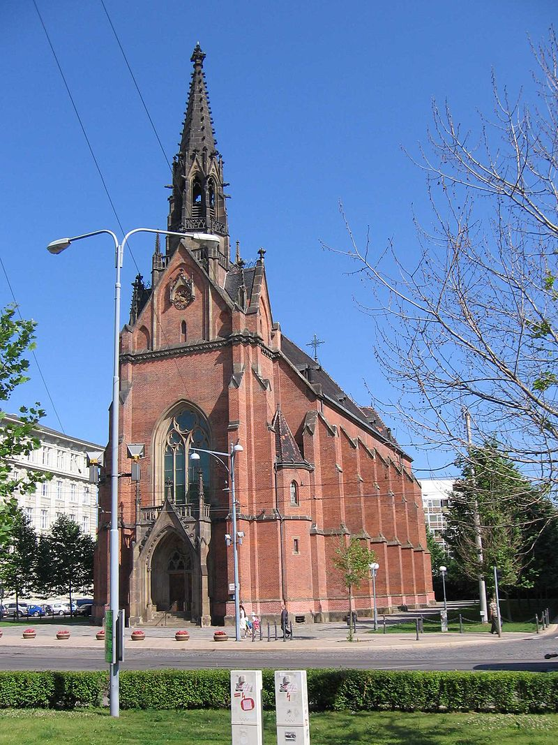
Rote Kirche

Slide 21
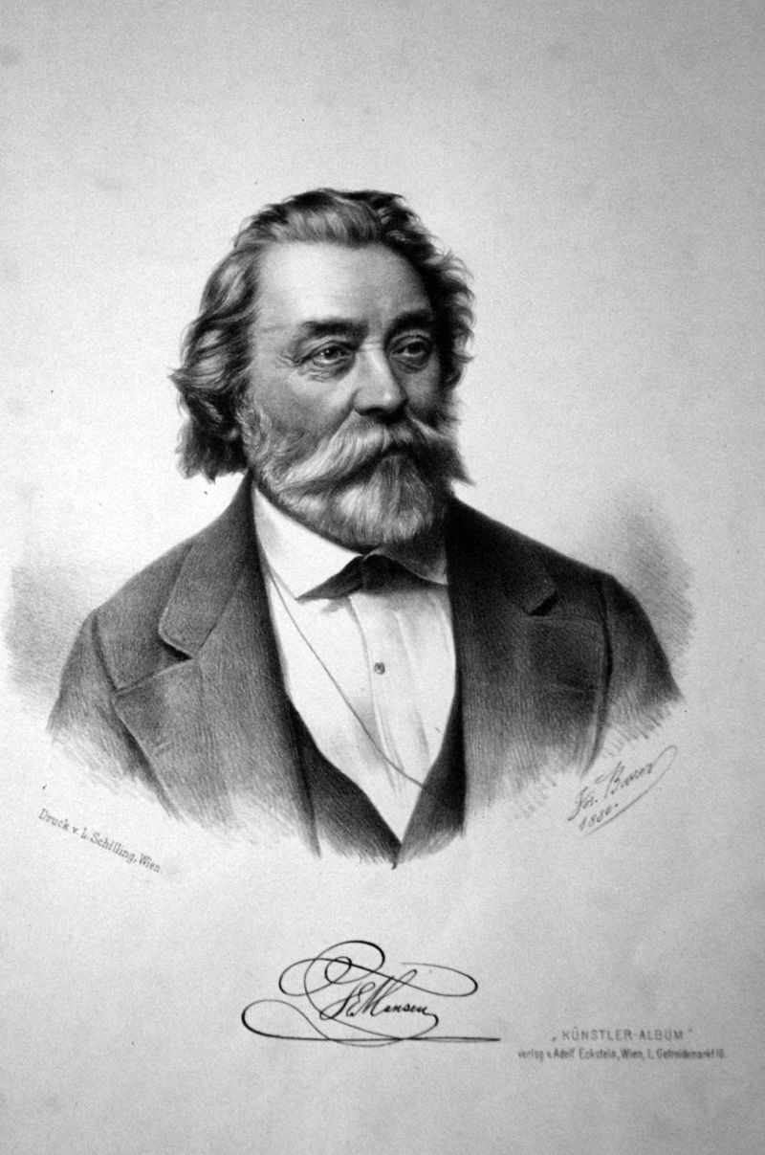
Theophil von Hansen

Slide 22
Parlament
Stil: Neoklassizismus
Inspiration: antike Baukunst
1874 – 1883

Slide 23
Zappeion

Slide 24
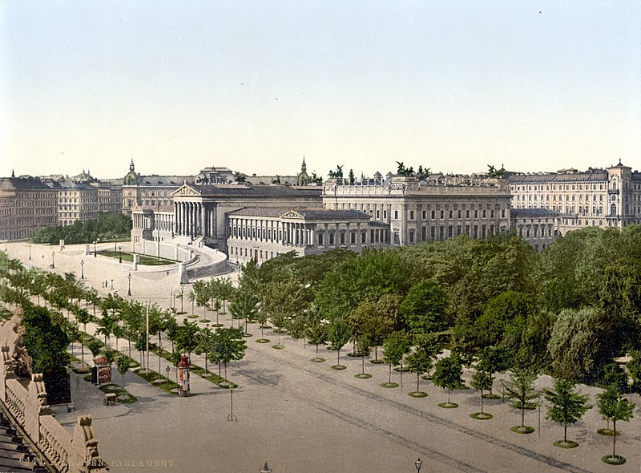
Parlament um 1900

Slide 25
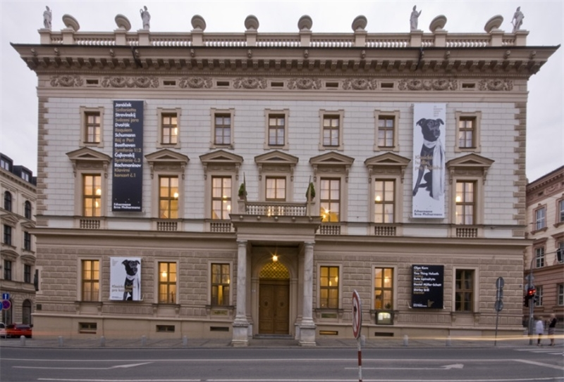
Tschechisches Vereinshaus

Slide 26
Danke für ihre AUFMERKSAMKEIT

